Slide 1

Khởi động
huy hiệu
chÝch chße
chim khướu
quả lựu
®ªm khuya
phÐc mơ tuya

Slide 2


Slide 3
Thứ hai ngày 21 tháng 2 năm 2022
Tiếng Việt
Bài 118: oam, oăm

Slide 4
am
o
o
ăm
o
a
m
o
ă
m

Slide 5
a
oam
o
m
oăm
ă

Slide 6
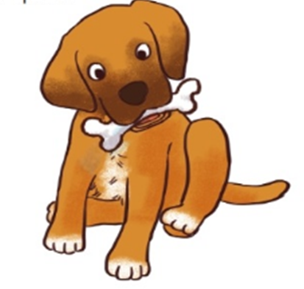
ngoạm
ng
oạm
ngoạm

Slide 7
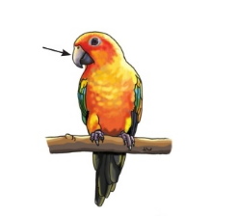
̖
khoăm
̖
kh
oăm
̖
mỏ khoăm

Slide 8
oam
oăm
ngoạm
khoằm
Tìm từ có tiếng chứa vần oam, oăm
mỏ khoằm

Slide 9
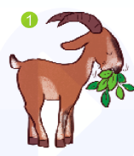
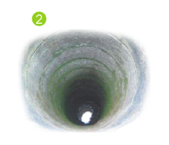
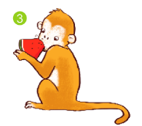
2. Tiếng nào cã vần oam? Tiếng nào cã vần oăm?
oam
oăm
Dª nhai cá nhồm nhoàm.
Giếng nước s©u hoắm.
Khỉ ngoạm dưa hấu.

Slide 10
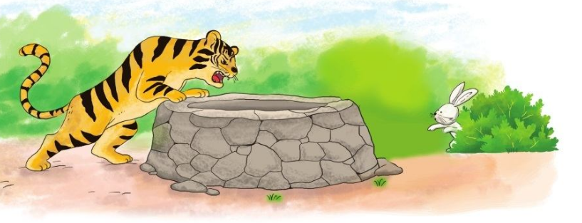
Tập đọc

Slide 11
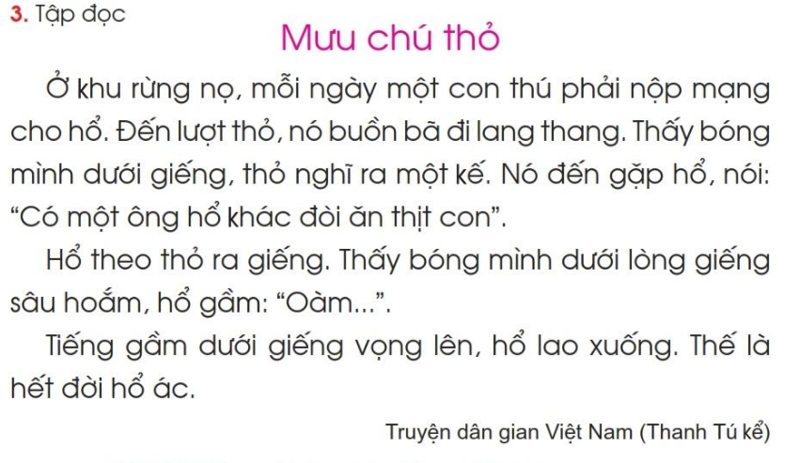

Slide 12
Luyện đọc từ khó
nộp mạng
buồn bã
lang thang
lao xuống
tiếng gầm
lòng giếng sâu hoắm

Slide 13
1
2
3
4
5
6
7
8
9
10

Slide 16
Vì sao hổ tự lao đầu xuống giếng? Ý nào đúng?
?
a) Vì dưới giếng có con hổ khác.
b) Vì nó tưởng dưới giếng có con hổ khác.
b) Vì nó tưởng dưới giếng có con hổ khác.

Slide 17
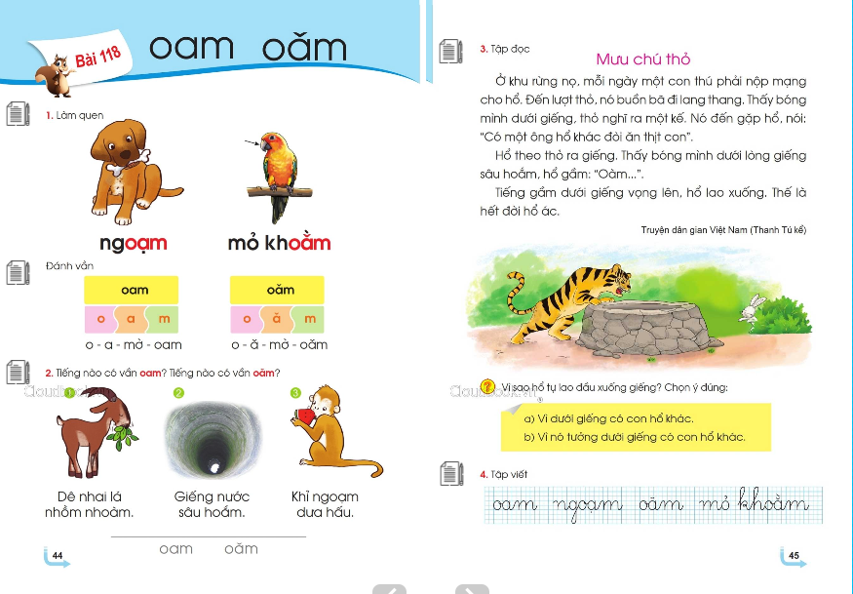

Slide 18

Ξm
ngĲm
ęm
mỏ
khżm

Slide 19
Ξm
ngĲm
ęm
mỏ
khżm

